Slide 1


Software Developer
Projeto ACCEPT
Team A

Slide 2
Objetivo do Projeto
C++
Desenvolvimento da nova homepage do site UZO e uma página de tarifários
JAVA
HTML
PHP

Slide 3

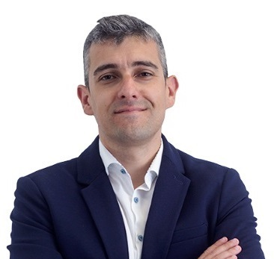

Apresentação da Equipa
Alexandre Batista
Team Leader
Leah Santos
Front-End Dev
Miguel lopes
Back-End Dev

Slide 4
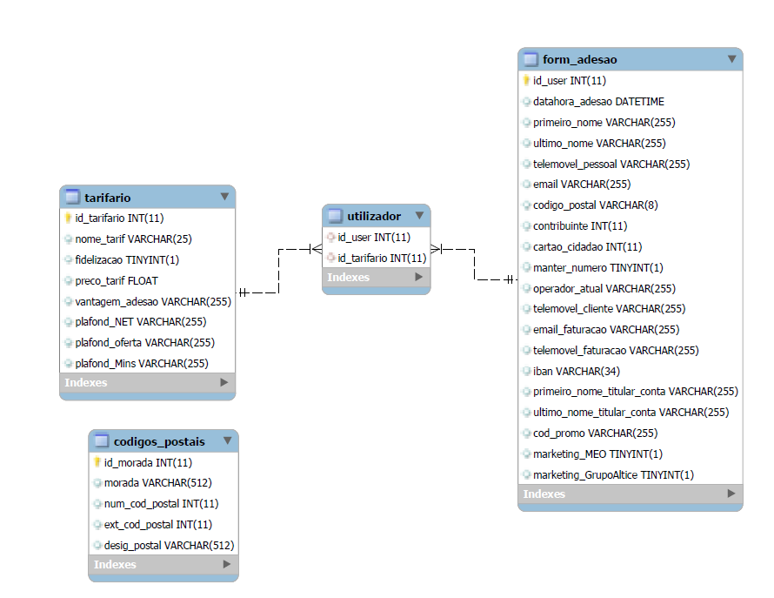
Diagrama E-R

Slide 5
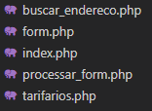
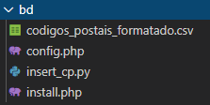
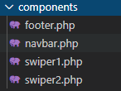


Hierarquia de Pastas
Pasta UZO

Slide 6


Páginas do Site - Homepage

Slide 7
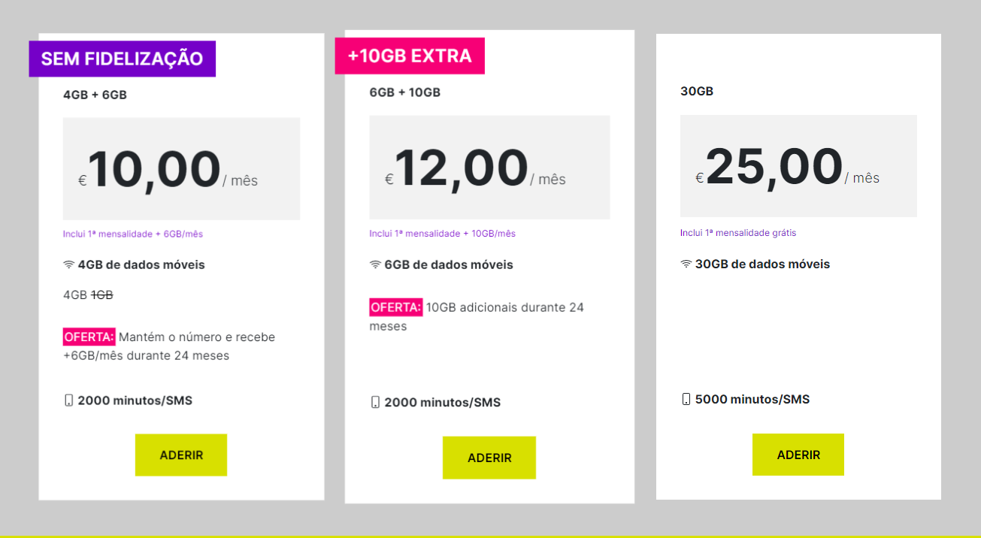
Páginas do Site - Tarifários

Slide 8
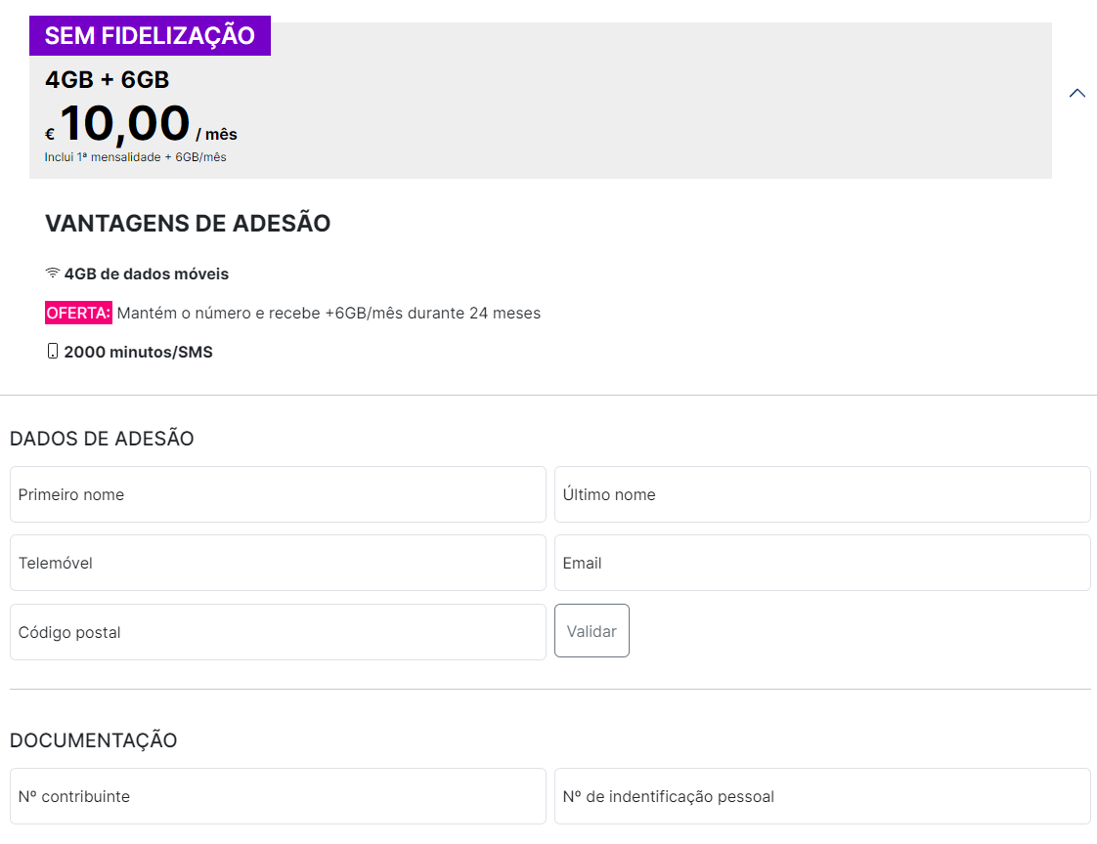
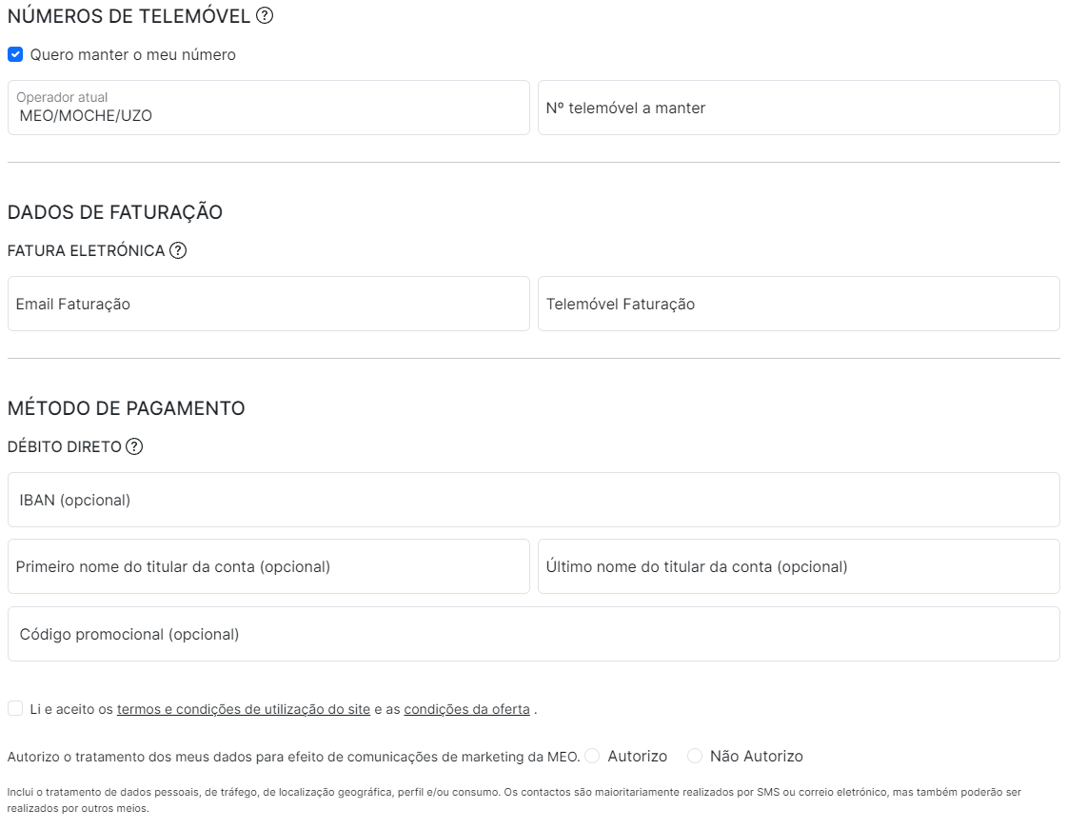
Páginas do Site - Tarifários (Formulário)

Slide 9
O que foi Feito?
Homepage
Estrutura da página:
Navbar com Menu Hambúrguer Responsivo
Carousel Interativo
3 Cards com informações
2 seções de informações diversas
Footer
Tarifários
Estrutura da página (semelhante à da Homepage com a seguinte mudança):
3 Cards com os tarifários e respetivo botão de adesão
Formulário
Estrutura da página:
Acordeão que mostra os detalhes do tarifário
Validação do código postal e apresentação de morada
Opção de portabilidade com apresentação do campo do número actual de acordo com a selecção da checkbox
Validação dos restantes campos de acordo com a sua característica

Slide 10
Desenvolvimentos Futuros
Página Net+Móvel
Tarifários com carregamento
Aproveitar o layout da página “Móvel”
Adicionar os tarifários com inclusão da net fixa
Adicionar os novos tarifários à base de dados para apresentação na página
Adicionar nova tabela de formulário para albergar as alterações de formulário correspondentes ao novo tarifário
Modificação do formulário para implementação de novo tarifário
Adicionar os tarifários com carregamento na página “Móvel” através de um separador
Adicionar nova secção para apresentação das informações e detalhes referentes a este tarifário com carregamentos

Slide 11
MUITO OBRIGADO!!!

